Slide 1
EUROPAR BATASUNA ETA PENTSIOAK
LAS PENSIONES EN LA UNIÓN EUROPEA
Encuentro de Plataformas de Pensionistas y Sindicatos de la UE

Slide 2
Las pensiones y la reducción de la pobreza
Pensiones como principal fuente de ingresos personas mayores;
2009: las personas mayores de 65 ingresos medios próximos a la media de ingresos de los menores de 64 años (Comisión Europea) y tasas pobreza constante mientras han aumentado en conjunto población, sobre todo entre la parada;
Caída tasas reemplazo (más adelante)= aumento pobreza por las reformas de las últimas décadas (detalle pendiente de informe trianual CE)

Slide 3
Competencias de la UE s/pensiones
Seguridad Social: competencias de los Estados miembros
Coordinación de sistemas nacionales para libre circulación: Reglamento 883/2004 (totalización de las cotizaciones realizadas en los Estados miembros; cobro de las pensiones causadas en Estados diferentes del de residencia)
Actuación comunitaria indirecta sobre la reforma pensiones a través del Método Abierto de Coordinación: directrices, indicadores, criterios evaluación, seguimientos y evaluación de las reformas
Informes de la UE: se plantea objetivo de suficiencia pero se insiste sobre insostenibilidad financiera sistemas de reparto si no hay reformas que reduzcan el gasto

Slide 4
Libro Blanco 2112 UE “Pensiones, adecuadas, seguras y sostenibles”
Los Estados deberán hacer “ajustes de gasto”, aunque las reformas darán “tasas de reemplazo más bajas”. Cinco líneas de reforma:
  Vincular edad jubilación a aumentos esperanza de vida;
  Limitar jubilaciones anticipadas;
  Favorecer prolongación vida laboral;
  Igualar la edad de jubilación hombres y mujeres;
  fomentar planes pensiones complementarias privadas (aunque se reconoce que el envejecimiento reducirá la rentabilidad de sus inversiones).

Slide 5
Seguridad social y libre circulación
Seguridad Social: competencia de cada Estado con el límite de no impedir la libre circulación,
Normas jurídicamente vinculantes: Reglamento 883/2004 de coordinación de los sistemas estatales para favorecer libre circulación; acumulación periodos cotizados en varios Estados miembros y cobro pensiones en Estado residencia. Incluye Estados UE más EEE (Islandia, Liechtenstein,Noruega) y Suiza y Estados con acuerdos especiales con la UE;
Eurostat: 9,9 millones personas (el 3,8% población de edad 20-64), trabaja en otro Eª miembro distinto al de su nacionalidad ;1,7 millones transfronterizos
Impedida la libre circulación de trabajadores/as extra-UE que residan y trabajen en UE; no se les aplican las reglas del Reglamento 883/2004;
Trabajadores/as extra-UE en economía sumergida por no tener permisos de residencia y de trabajo: sin derechos de pensión o derechos reducidos si se legalizan a tiempo para cotizar el periodo mínimo exigible

Slide 6
Tratamiento de las pensiones por la UE
Art. 153 TFUE: La UE apoyará y completará la acción Estados miembros en la SS y la protección social;
Desde inicios dos mil intervención UE a través MAC a procesos reforma pensiones mediante líneas directrices, indicadores, evaluación y seguimiento, objetivos y método para alcanzarlos;
Libro Blanco pensiones 2012: caída pensiones reparto, compensación con pensiones capitalización privada;
Retroceso pensiones reparto y aumento capitalización: retroceso pensiones mujeres por la consideración de mayor esperanza de vida para reducción pensiones;
Acercamiento característica pensiones reparto a capitalización: “contributividad” y expulsión elementos redistributivos fuera sistemas (financiación impositiva pensione mínimas.

Slide 7
Unión Europea y pensiones privadas
Directiva 2003/41 CE sobre actividades y supervisión sistema pensiones empleo para constituir “Un verdadero financiero interior de los servicios financieros”. Regula pensiones complementarias profesionales “de empleo)
Para objetivo Libro Blanco, Reglamento 2019/1238 “Producto paneuropeo pensiones individuales” (PEPP) para fomentar planes ahorro complementario para jubilación mediante “innovación en el sector de productos financieros”;
Desarrollo mediante capitalización, salvo en Francia (Agirc-Arrco);
Por cotizaciones definidas: la pensión dependerá de la cuantía capitalizada de lo cotizado y de su rendimiento; se aplica a todas las individuales y a la gran mayoría de las profesionales o de empleo.

Slide 8
EVOLUCIÓN DE LOS SISTEMAS DE PENSIONES EN LA UE
Encuentro de Plataformas de Pensionistas y Sindicatos de la UE

Slide 9
ELEMENTOS GENERALES I
El Ageing Report usa argumento envejecimiento y reducción nº personas en edad activa laboral para reformas que reduzcan tasas reemplazo pensiones e incluso reduzcan su acceso; expectativas optimistas UE sobre aumento esperanza media de vida (cuadro);
Desaceleración crecimiento esperanza vida últimas décadas; efectos pandemias recurrentes y calentamiento climático
Para su medición utiliza la ratio de vejez: relación entre mayores de 65 y entre 20-64 (edad activa laboral);
Ratio alternativa, la de dependencia demográfica: mayores de 65 y menores de 20 y la de 20-64;
“Ajuste” en función coste relativo mayores 65 y menores 20.
Resultados dependencia demográfica: variación menor que la de vejez;
Financiación, a cargo cotizaciones e impuestos para los mayores y a cargo familias los menores de 20, pero proximidad en coste social total.

Slide 10
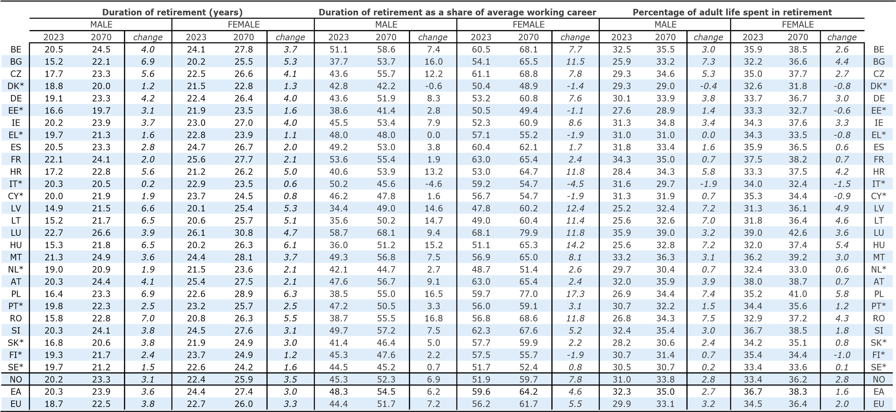
ELEMENTOS GENERALES I
Duración de la jubilación: años, porcentaje de la carrera laboral media y porcentaje de la vida adulta

Slide 11
ELEMENTOS GENERALES II
Factores de riesgo en esperanza de vida, comunes en Estados europeos: varían según desigualdades sociales, tipos de trabajo y condiciones de vida;
Esperanza libre de discapacidad: duración más corta vida saludable;
Atraso en edad jubilación: reducción mejores años para dedicación a actividades sociales, ocio creativo y otras actividades placenteras;

Slide 12
ELEMENTOS GENERALES II

Slide 13
Mecanismos reducción pensiones públicas de reparto
1) Reducción explícita tasa reemplazo y reducción gasto pensiones/PIB
  reforma alemana 2001: TR de 70% a 67%, compensada con privadas
  Aplicación a las pensiones de las cotizaciones SS o aumento fiscalidad s/pensiones (en el Estado español sujeción al IRPF con la Ley de 1978; antes exentas).
  2) Reducción implícita TRs por transformación prestaciones definidas en cots definidas
  -Suecia, Italia y después Alemania: “cuentas nocionales” en las que cada trabajador/a tiene cuenta con fondos acumulados por cots y la pensión se calcula en base a edad jubilación, esperanza de vida y crecimiento económico previsto; desaparece la relación entre pensiones y salarios; a cargo de las pensiones el riesgo del incremento esperanza de vida , el aumento proporción mayores y reducción del crecimiento.

Slide 14
3.- Aumento número de años para cálculo pensión
Una de las medidas más frecuentes en las reformas últimas
Efecto reductor por salarios últimos más altos que los de inicio;
En sistemas de cuentas nocionales Italia y Suecia: totalidad vida laboral en lugar 10 años (Italia) y 15 (Suecia).
Sobre toda la vida laboral, salvo Lituania, Malta, Eslovenia, Francia y Estado español)
Portugal: sobre toda la vida laboral y factor sostenibilidad
4.- Incremento del número de años necesario para acceder a pensiones íntegras y la reducción porcentajes
En Austria reforma 2003, reducción porcentaje por año cotizado, 45 años para TR 80%.
Perjudica a generaciones más jóvenes por peor inserción en mercado trabajo
5.- Aumento periodos para acceso a pensión jubilación
Dinamarca de 1 3; Italia 15 a 20; Luxemburgo 60 a 120 meses; Portugal 120 a 180 meses.

Slide 15
6-Revalorización pensiones
Sustitución del salario por los precios: las basadas en precios mantienen el poder adquisitivo, en salarios mantienen la continuidad de los salarios; será tanto más favorable cuando mejor recoja el aumento de la productividad;
-En 2022 en 23 Estados es en cuantía inferior al aumento salarios; según revalorización pura de precios en el Estado español, Francia, Italia, Austria, Hungría y Luxemburgo);
-En Suecia, si es el sistema está equilibrado a corto plazo según crecimiento económico menos 1,6%; revisión a la baja si no hay equilibrio.
7.-La alineación de las reglas de los regímenes más favorables sobre las de los regímenes menos generosos
-Aplicación a los Regímenes de Función Pública y empresas públicas de los regímenes con reglas más restrictivas; antes armonización por arriba ahora por abajo.
Especialmente aplicando a regímenes de la función pública y de empleados de empresas públicas las reglas menos favorables de otros regímenes: Francia, Luxemburgo, Grecia, Portugal, Finlandia e Italia;
8.- La prolongación de la edad de jubilación
Según previsiones UE pasará desde los 65 años actuales para los hombres y 64,5 de las mujeres a 67 en 2070;
Edad más frecuente: 67 años, en base a aumentos progresivos
Aumentos en base al principio de igualdad entre mujeres y hombres recogido en Tratados y Directivas UE , aplicado sobre las reglas menos favorables (Estados del Este de Europa)
Aumentos en base a aumento esperanza media de vida: en 10 Estados miembros (cuadro)

Slide 17
10.- Nuevas reformas de sostenibilidad
Por aumentos esperanza media vida (Francia, Italia, Holanda, Finlandia y Portugal);
Por aumentos en tasa dependencia: Alemania,
Cuentas nocionales: factor actuarial uniforme sin diferenciar la longevidad por categorías socio-profesionales, lo que da lugar a redistribución regresiva
Flexibilidad en salida a jubilación, pero acompañada de reducción en cuantía pensiones

Slide 18
Disminución tasas de reemplazo tras “reformas”
OCDE: las recientes reformas han reducido los gastos de las futuras pensiones y la tasa de reemplazo “después de las reformas es generalmente más baja que en el escenario de 1990. Los pobres están siendo protegidos pero todos recibirán menos en el futuro”
Efectivamente en ningún Estado de la UE alcanzan en 2022 el 80% y se van a reducir para el 2045 (cuadro);
Compensación muy reducido de las pensiones privadas

Slide 19
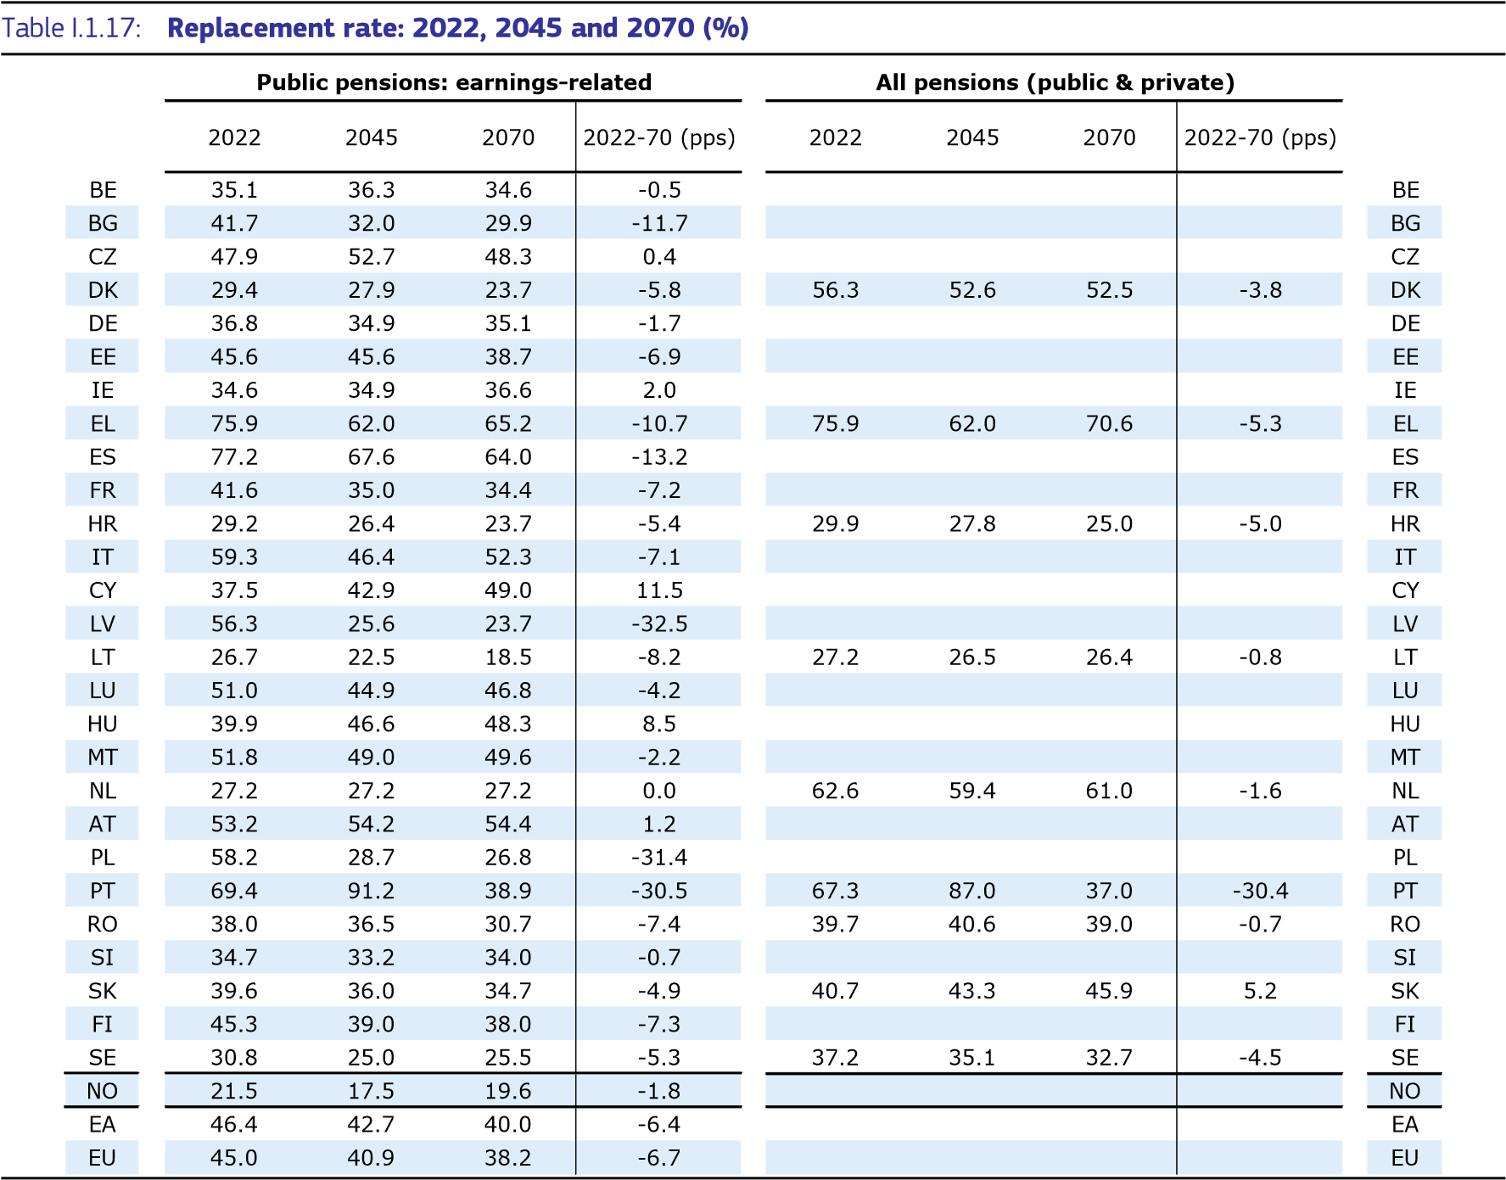

Slide 20
Pensiones mínimas
- En algunos Estados se diferencian los mínimos de pensión: aseguran mínimos a quienes se jubilan con el período mínimo de cotización requerido per han tenido salarios o carreras profesionales muy precarias, de los mínimos de vejez que proporcionan a las personas de 65 o más años que no han cotizado o poco tiempo. El primero se trata como dº individual, y el segundo bajo condición de recursos y en función situación conyugal;
Los mínimos pueden ser: 1) solo para las y los cotizantes: Alemania, Bélgica, Estado español, Francia e Italia; 2) de cuantía fija, universal y en proporción al tiempo de residencia: Holanda, Suecia, Dinamarca.
En Estados como Italia, el método de cuentas nocionales ha supuesto un aumento de pensiones muy bajas; el acceso a la mínima a partir de los 66 años y 7 meses y cotizado al menos 20 años

Slide 21
Desarrollo pensiones privadas y su relación con las públicas de reparto
La gran mayoría ingresos pensión por las públicas de reparto, con excepciones en Holanda (44%), Dinamarca (28%) y Suecia (21%) (en 2022);
Extensión en otros Estados;
La mayor parte las privadas de empleo y todas las individuales por cotizaciones definidas;
Caída patrimonial en 2008: 20%;
Vasos comunicantes: para ampliar espacio privadas la UE propone reducir previamente pensiones públicas;
Tarea movimiento pensionista: denuncia efectos privadas y oposición Fontal a recortes en públicas de reparto.

